Slide 1



Act-090
“Dar capacitaciones a clientes a través de personal de la misma organización con previa aprobación de capacitación técnica impartida por JCI. Cargar evidencia de capacitación recibida (Diploma).”
Objetivo
Asegurar que el personal de su negocio esté preparado para dar capacitaciones a sus clientes, principalmente enfocado a empresas y flotillas.
¿Qué es lo que tengo que hacer?
Su personal deberá impartir una capacitación (el tema deseado por el cliente), de la cual deberá de dar de alta la presentación utilizada durante la presentación como fotos del evento.
¿Qué beneficio le traería a mi negocio?
Asegurarnos de que nuestros clientes tengan un mejor panorama de los productos que les distribuimos y sepan el manejo de estos, para reducir la mala manipulación que se les pudiera llegar a dar y así prevenir cuestiones como reclamaciones. Ya sea por anomalías o garantías .

Slide 2

CAPACITACIÓN TÉCNICA EN ACUMULADORES

Slide 3


¿QUE ES UN ACUMULADOR?
Es un dispositivo que almacena energía química que después se libera en energía eléctrica.
La forma en que se libera la energía eléctrica es cuando el acumulador se conecta a una demanda externa de corriente, por ejemplo un motor de arranque; entonces la energía química almacenada se convierte en energía eléctrica la cual fluye a través del circuito.

Slide 4
FUNCIONES PRINCIPALES
LAS 3
DEL ACUMULADOR
01. Potencia
Proporcionar potencia al motor de arranque y al sistema de ignición para encender el motor.
02. Potencia Adicional
Proporcionar la potencia adicional requerida cuando la demanda eléctrica del vehículo excede de la que abastece el sistema de carga.
Potencia
Potencia Adicional
03. Estabilizador
Estabilizador
Actuar como estabilizador de voltaje en el sistema eléctrico, amortiguando las variaciones de voltaje que podrían dañar los componentes y accesorios del vehículo

Slide 5
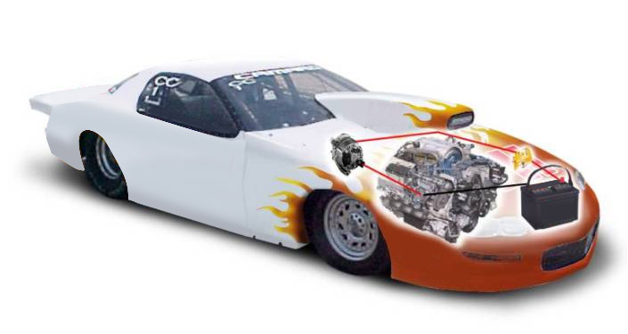
SISTEMA ELÉCTRICO
DE VEHÍCULOS
Regulador de Voltaje
Regula las corrientes eléctricas en el vehículo
Alternador o Generador
Es la fuente de toda la energía eléctrica usada en el vehículo
Acumulador
Proporciona potencia al motor de arranque
Los sistemas eléctricos varían dependiendo del tipo de vehículo pero en forma general se componen de estos tres elementos esenciales

Slide 6
CAPACIDAD DE ARRANQUE
LA
CCA
Es la cantidad de corriente eléctrica, medida en amperios, que una batería puede dar en condiciones de frío para accionar un motor de arranque.
¡La Capacidad de Arranque en Frío (CCA) es el criterio más importante que debe utilizarse al momento de seleccionar una batería!
-18°c
0°c
Capacidad de Arranque en Frío (CCA)
Capacidad de Arranque (CA)
Es la corriente de descarga que un acumulador nuevo, a plena carga y a -18°c, puede desarrollar continuamente durante 30 segundos y mantener el voltaje terminal igual o mayor a 1.20 voltios por celda.
Es la corriente de descarga que un acumulador nuevo, a plena carga y a 0°c puede desarrollar continuamente durante 30 segundos y mantener el voltaje terminal igual o mayor a 1.20 voltios por celda.

Slide 7


CAPACIDAD DE RESERVA
LA
CR
Es la cantidad en minutos durante los que una batería totalmente cargada puede entregar 25 amperios, manteniendo un voltaje term inal por encima de 10.5 Voltios.
FALLA
AUXILIO
La capacidad de reserva del acumulador es de 160 minutos
0
MINUTOS
110
La capacidad de reserva es importante por que determina el tiempo que la batería podría alimentar los accesorios esenciales del vehículo, conduciendo de noche, y ante una eventual falla del alternador.
El vehículo llegará al punto de auxilio porque la capacidad de reserva
(160 min) es suficiente

Slide 8
VIDA DEL ACUMULADOR
El acumulador es un producto perecedero, es decir es un producto que conserva sus propiedades solo durante un espacio de tiempo determinado.
Tiempo
FORMACIÓN
Y CARGA
RECARGA
6 MESES
3 MESES
Condiciones
para la venta
Condiciones
para la venta
La batería no tiene el mismo desempeño

Slide 9
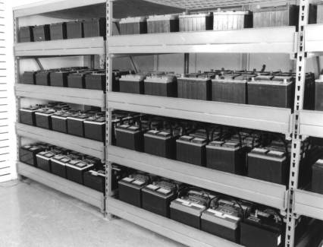
ALMACENAMIENTO DEL
ACUMULADOR
El sistema recomendable para el almacenaje y rotación de acumuladores es llamado “PEPS” (Primeras Entradas Primeras Salidas).
Consiste en vender primero el acumulador que llegó primero al almacén para evitar que se queden productos rezagados.
Almacenamiento Correcto e Incorrecto
Correcto
Incorrecto
No en el suelo
Incorrecto
No estibar

Slide 10

ETIQUETADO DEL
ACUMULADOR
Mes
Año
Esta etiqueta está colocada en uno de los costados de la batería y nos indica el mes y el año de producción de dicha batería, así como también que es un producto 100 % reciclable.
CCA: Capacidad de Arranque en Frío en Amperios
CR: Capacidad de Reserva en Minutos
MARCA
24
420
12V
Marca
BCI (Tipo)
CCA
Tensión
Nom.

Slide 11

PROCESO DE
DIAGNÓSTICO DE BATERÍAS

Slide 12




PROCESO DE GARANTÍAS
FLUJO DEL CANAL DE DISTRIBUCIÓN DE BATERÍAS Y GARANTÍAS
Distribuidor
Certificado
Detallista
Consumidor

Slide 13

CONSEJOS GENERALES
DE SEGURIDAD
Lentes
Siempre use el equipo de protección personal.
Asegúrese de trabajar en áreas bien ventiladas.
Nunca incline un acumulador mientras se esté cargando o probando.
Tenga precaución cuando trabaje con herramientas metálicas para evitar chispazos.
Neutralizar con bicarbonato de sodio cualquier derrame de ácido.
Si los ojos tienen contacto con electrolito, mantenerlos abiertos y lavarlos continuamente durante 15 minutos con agua limpia y fría.
Si la piel tiene contacto con electrolito, enjuague con agua abundante.
Ropa repelente
al ácido
80% poliester
20% algodón
Cinturón/Faja
de seguridad
Guantes
de hule
Botas de
seguridad

Slide 14
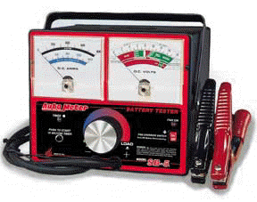

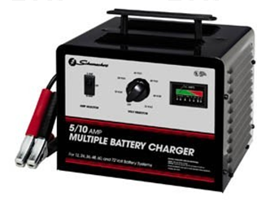

EQUIPO DE DIAGNÓSTICO
Probador de
Descarga Controlada
Htlas de
Servicio
Cargador
Voltimetro
Digital

Slide 15
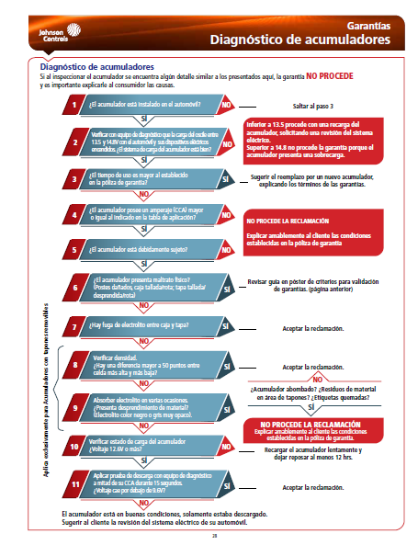
DE DIAGNÓSTICO DEL
DIAGRAMA DE FLUJO
ACUMULADOR
Contiene el flujo que debe seguirse para el diagnóstico de un acumulador
Es importante seguir la secuencia que indica éste flujo de diagnóstico, para encontrar la causa raíz de la falla
Además, para conocer a fondo el problema, siempre es conveniente hacer preguntas al usuario tales como:
¿Qué tipo de falla se le presenta?
¿Con qué frecuencia?
¿En qué circunstancias?

Slide 16
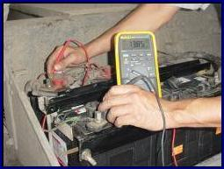
DE DIAGNÓSTICO DEL
DIAGRAMA DE FLUJO
ACUMULADOR
1
¿El acumulador está instalado en el automóvil?
NO
Saltar al paso 3
SÍ
Inferior a 13.5 procede con una recarga del acumulador, solicitando una revisión del sistema eléctrico.
Superior a 14.8 no procede la garantía porque el acumulador presenta una sobrecarga
2
Verificar con equipo de diagnóstico que la carga del oscile entre 13.5 y 14.8V con el automóvil y sus dipositivos eléctrico encendidos ¿El sistema de carga del acumulador está bien?
NO
SÍ

Slide 17
DE DIAGNÓSTICO DEL
DIAGRAMA DE FLUJO
ACUMULADOR
3
¿El tiempo de uso es mayor al establecido en la póliza de garantía?
Sugerir el reemplazo por un nuevo
acumulador, explicando los términos
de las garantías
SÍ
NO
4
¿El acumulador posee un amperaje (CCA) mayor o igual al indicado en la tabla de aplicación?
NO PROCEDE LA RECLAMACIÓN
Explicar amablemente al cliente las condiciones establecidas en la póliza de garantía
NO
SÍ
5
¿El acumulador está debidamente sujeto?
NO
SÍ
El que ya no se encuentre dentro del periodo de garantía, que no sea la batería adecuada o que no esté debidamente sujeto, no impide que se continué realizando la revisión, ya que la batería puede solo estar descargada y podemos brindar el servicio y realizar las recomendaciones pertinentes según sea el caso.

Slide 18
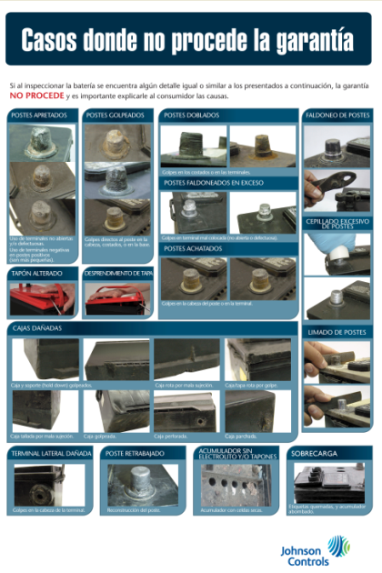
DE DIAGNÓSTICO DEL
DIAGRAMA DE FLUJO
ACUMULADOR
6
¿El acumulador presenta maltrato físico? (Postes dañados, caja tallada/rota, tapa tallada/desprendida/rota?
SÍ
NO
La inspección visual es muy importante ya que generalmente revela los signos de falla.
Para determinar lo que procede y lo que No procede como garantía existe una simple regla:
“NO Procede la garantía si el defecto diagnosticado es similar a cualquiera de las fotografías que se presentan en el Poster de Acumuladores donde No procede la Garantía.”

Slide 19
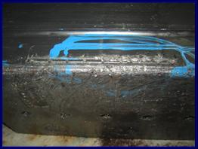
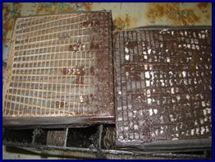
PASO 6: CAJA/TAPA DAÑADA
DIAGRAMA DE FLUJO DE DIAGNÓSTICO
DESPRENDIMIENTO DE MATERIAL ACTIVO
Al revisar la caja y tapa:
No mostrar maltrato por exceso de vibración
La vibración ocasiona que el material activo de la placa se caiga de la rejilla.
La caída de material activo deja “sin vida” a la batería porque los elementos químicos ya no reaccionan y no se liberan en energía eléctrica a través de las rejillas.
Sin material activo en las rejillas no hay conductividad eléctrica (carga ni descarga).
Las talladuras en la caja o en la tapa son los síntomas de vibración en la batería.
Sintoma: Caja/Tapa Tallada
Causa: Vibración
Efecto de Rechazo: Desprendimiento
De Material Activo

Slide 20
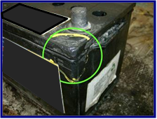
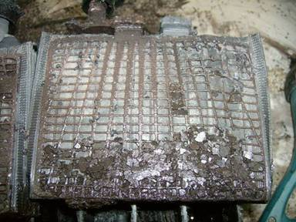
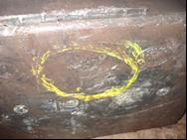
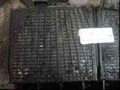
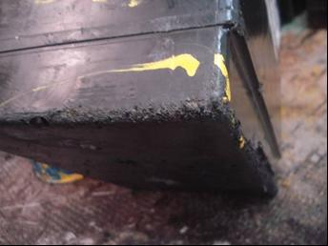
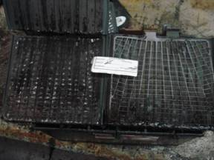
PASO 6: CAJA/TAPA DAÑADA
DIAGRAMA DE FLUJO DE DIAGNÓSTICO
DESPRENDIMIENTO DE MATERIAL ACTIVO
Mas ejemplos de cajas y tapas dañadas que provocan desprendimiento de material activo:

Slide 21
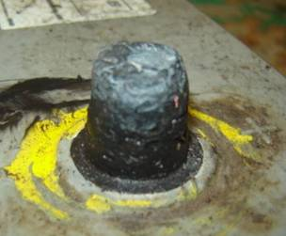
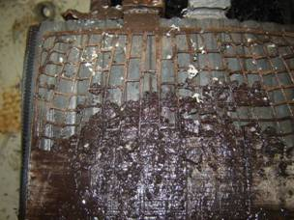
PASO 6: POSTES DAÑADOS
DIAGRAMA DE FLUJO DE DIAGNÓSTICO
DESPRENDIMIENTO DE MATERIAL ACTIVO
Al revisar la caja y tapa:
No mostrar maltrato por golpes en los postes (poste faldoneado, limado o retrabajado).
Los golpes ocasionan que el material activo de la placa se caiga de la rejilla.
La caída de material activo deja “sin vida” a la batería porque los elementos químicos ya no reaccionan y no se liberan en energía eléctrica a través de las rejillas.
Sin material activo en las rejillas no hay conductividad eléctrica (carga ni descarga).
Sintoma: Poste Dañado
Causa: Golpes al poste
Efecto de Rechazo: Desprendimiento
De Material Activo

Slide 22
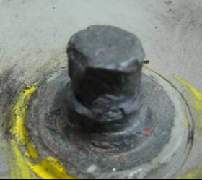
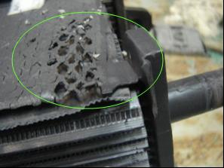
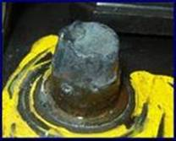
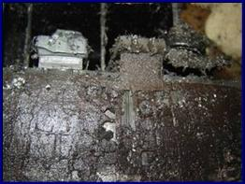
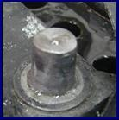
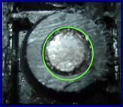
PASO 6: POSTES DAÑADOS
DIAGRAMA DE FLUJO DE DIAGNÓSTICO
DESPRENDIMIENTO DE MATERIAL ACTIVO
Mas ejemplos de postes dañados, faldoneados, limados o retrabajados:
Poste Golpeado – Desprendimiento
de material activo
Poste Golpeado – Desprendimiento
de material activo
Poste Rebajado – Plomo fundido que
puede provocar explosión

Slide 23
GRACIAS
Capacitación Técnica en Acumuladores

Slide 24
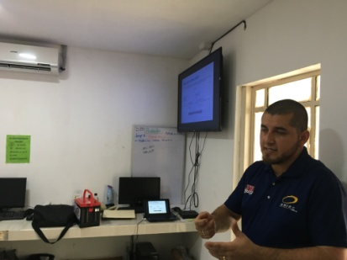
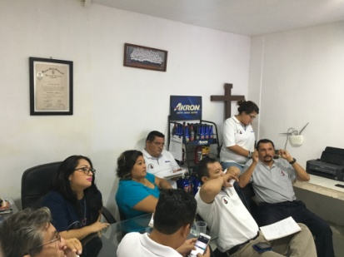
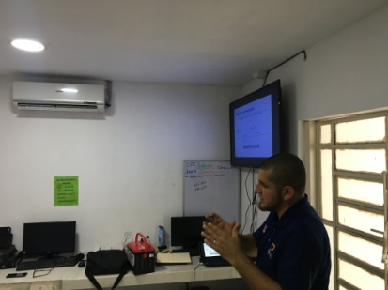










Curso
Durante el curso se proyecto la presentación que se anexa anteriormente, contestando preguntas y comentarios a los participantes que se fueron generando en el transcurso de la presentación. También se realizo una demostración del cambio de batería en un auto, siguiendo el proceso correcto de este.
Al final del curso se les entrego a los participantes su respectivo diploma, así como un presente de parte de la empresa por participar en dicho curso.

Slide 25
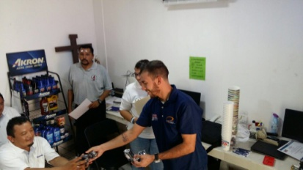
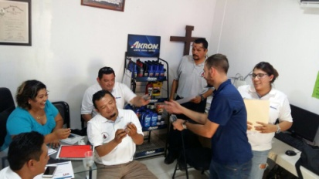











Slide 26

Diploma

